Slide 1
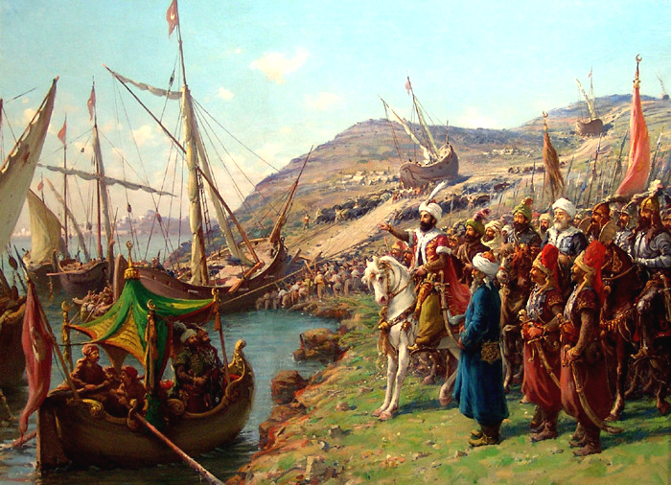
TÜRK TARİHİNDE YOLCULUK / OSMANLI DEVLETİ’NİN YÜKSELİŞİ / İstanbul’un Fethi

Slide 2
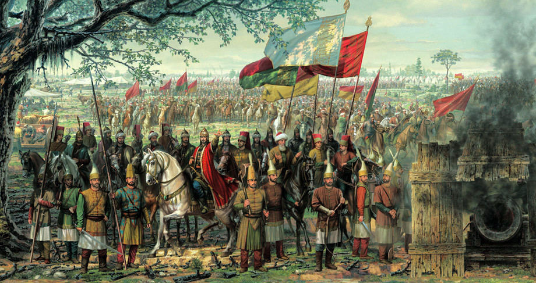
TÜRK TARİHİNDE YOLCULUK / OSMANLI DEVLETİ’NİN YÜKSELİŞİ / İstanbul’un Fethi
Osmanlı Devleti açısından özel bir konuma sahip olan İSTANBUL‘UN ÖNEMİ nereden kaynaklanıyor olabilir?
İstanbul’un Osmanlı Devleti’nin hakimiyeti altına girmesi, ekonomik ve kültürel yönden önemli bir avantajın ele geçirilmesi demekti… Buna göre;
Boğazlar tam anlamıyla kontrol altına alınacak ve bu sayede Karadeniz Ticaret Yolları ele geçirilmiş olacaktı.

Slide 3
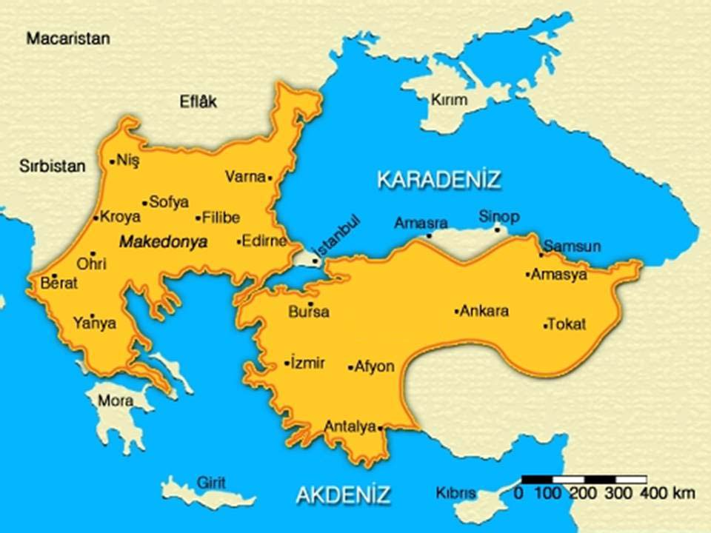
TÜRK TARİHİNDE YOLCULUK / OSMANLI DEVLETİ’NİN YÜKSELİŞİ / İstanbul’un Fethi
Osmanlı Devleti‘nin İSTANBUL‘u alma nedenlerinden birincisi
İstanbul’un Osmanlı Devleti’nin Anadolu ve Rumeli Topraklarının arasında yer almasından dolayı, toprak bütünlüğünü bozması
Osmanlı Devleti‘nin İSTANBUL‘u alma nedenleri neler olabilir?
1
Rumeli
Toprakları
Anadolu
Toprakları

Slide 4
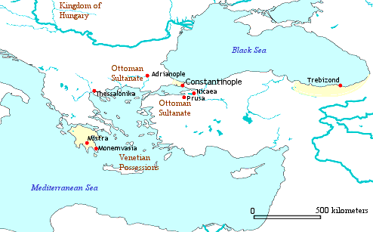
TÜRK TARİHİNDE YOLCULUK / OSMANLI DEVLETİ’NİN YÜKSELİŞİ / İstanbul’un Fethi
Osmanlı Devleti‘nin İSTANBUL‘u alma nedenlerinden ikincisi
2
Bizanslıların, Osmanlı Ordusu‘nun İstanbul Boğazı üzerinden Rumeli‘ye geçişi engellemesi
Rumeli
Toprakları
Anadolu
Toprakları

Slide 5
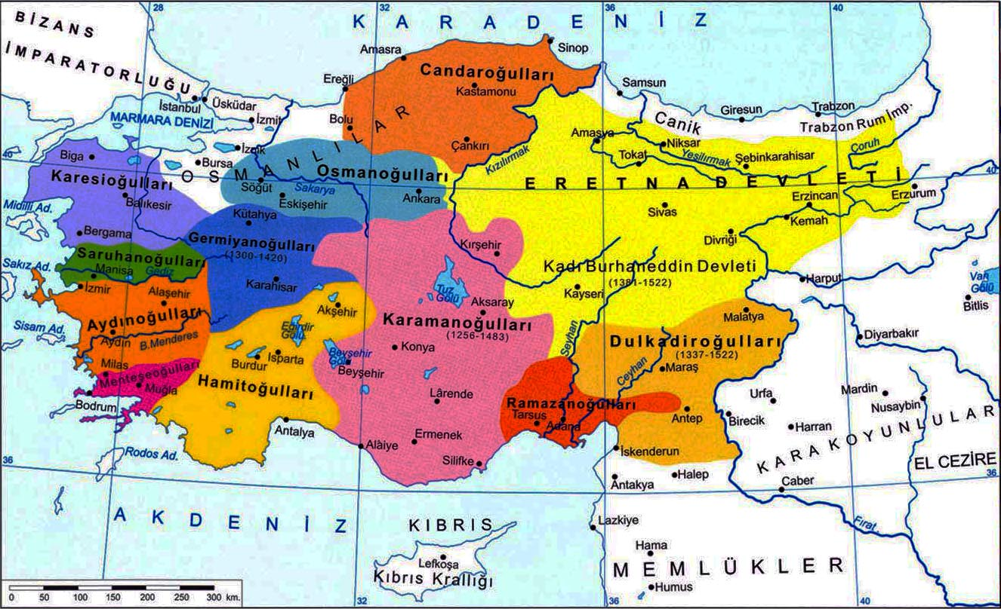
TÜRK TARİHİNDE YOLCULUK / OSMANLI DEVLETİ’NİN YÜKSELİŞİ / İstanbul’un Fethi
Osmanlı Devleti‘nin İSTANBUL‘u alma nedenlerinden üçüncüsü
Bizanslıların, Anadolu’daki Türk Beyliklerini Osmanlı aleyhinde kışkırtması
3

Slide 6
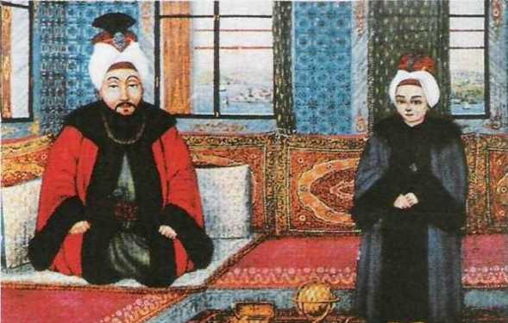
TÜRK TARİHİNDE YOLCULUK / OSMANLI DEVLETİ’NİN YÜKSELİŞİ / İstanbul’un Fethi
Osmanlı Devleti‘nin İSTANBUL‘u alma nedenlerinden dördüncüsü
Bizanslılar‘ın, Osmanlı şehzadelerini Taht Kavgaları için birbirine düşürmesi
4

Slide 7
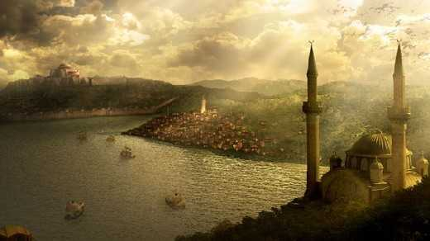
TÜRK TARİHİNDE YOLCULUK / OSMANLI DEVLETİ’NİN YÜKSELİŞİ / İstanbul’un Fethi
Osmanlı Devleti‘nin İSTANBUL‘u alma nedenlerinden beşincisi
İstanbul‘un, Asya ile Avrupa arasındaki Ticaret Yolu üzerinde bulunmasına bağlı olarak Ekonomik yönden önemli bir konuma sahip olması
5

Slide 8
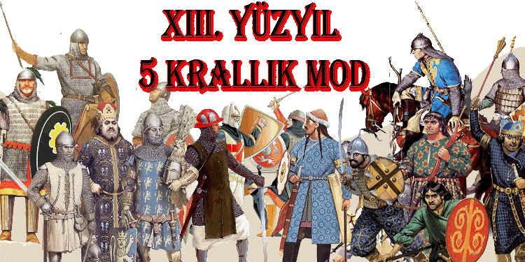
TÜRK TARİHİNDE YOLCULUK / OSMANLI DEVLETİ’NİN YÜKSELİŞİ / İstanbul’un Fethi
Osmanlı Devleti‘nin İSTANBUL‘u alma nedenlerinden altıncısı
Bizans'ın, sürekli olarak Osmanlı Devleti’ne karşı Haçlı Orduları’nı harekete geçirmesi
6

Slide 9
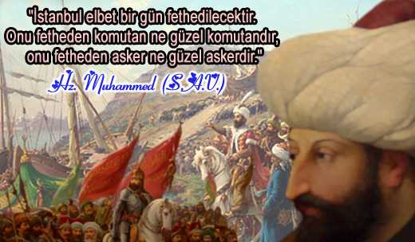
TÜRK TARİHİNDE YOLCULUK / OSMANLI DEVLETİ’NİN YÜKSELİŞİ / İstanbul’un Fethi
Osmanlı Devleti‘nin İSTANBUL‘u alma nedenlerinden yedincisi
7
Hz.Muhammed (SAV)‘in İstanbul ile ilgili hadislerinin manevi etkisi

Slide 10
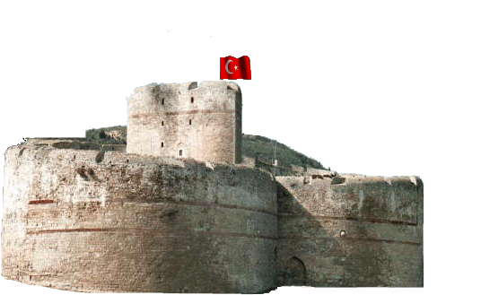
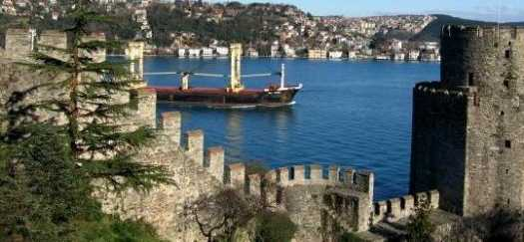
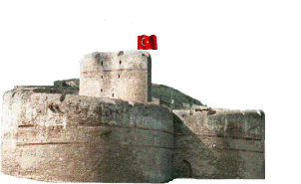
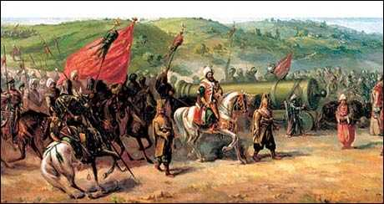
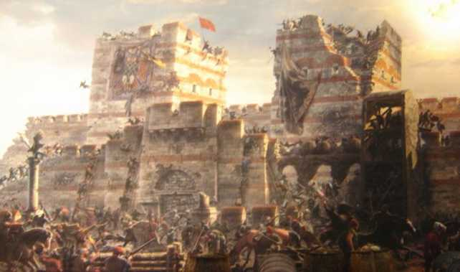
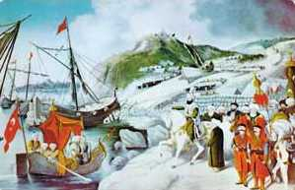
TÜRK TARİHİNDE YOLCULUK / OSMANLI DEVLETİ’NİN YÜKSELİŞİ / İstanbul’un Fethi
Osmanlı Devleti İstanbul‘un fethi için ne gibi hazırlıklar yapmıştır?
Bizans’a Karadeniz’den gelebilecek yardımları önlemek için Anadolu Hisarı’nın karşısına Rumeli Hisarı’nın yapılması
Bizans’a ait Silivri ve Vize Kaleleri ‘nin alınıp onarılması
Bizans ‘ın güçlü surlarını yıkabilmek amacıyla “ŞAHİ” adı verilen güçlü topların döktürülmesi
Bizans‘ın güçlü surlarına tırmanabilmek için “TEKERLEKLİ KULELER” in inşa edilmesi
Bizans‘ı denizden kuşatabilmek ve deniz üzerinden Bizans‘a gelebilecek yardımları önlemek için 400 Parça Gemi inşa edildi.
İstanbul Kuşatması esnasında bir sıkıntı yaşamamak için,
Balkan Devletleri ile
“ BİRBİRİNE SALDIRMAMA ANTLAŞMASI ” imzalandı.
Her ihtimale karşın Balkan Sınırı’na Nöbetçi Akıncı Birlikleri gönderildi.
Bunun yanında Anadolu Türk Beylikleri ile de sıkı antlaşmalar yapıldı. Buna göre,
hiçbir Türk Beyliği, Osmanlı Devleti ‘ne arkadan saldırmayacaktı.

Slide 11
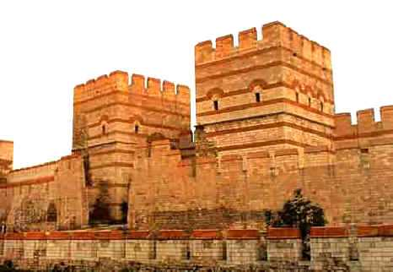
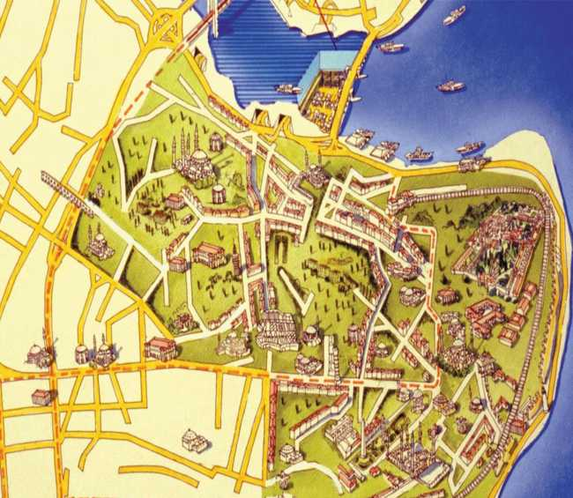
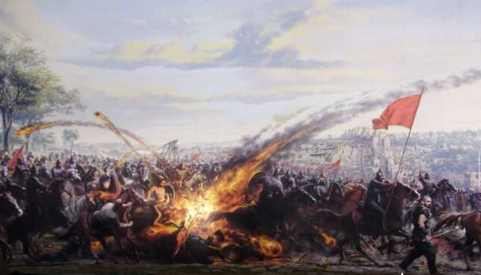
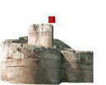
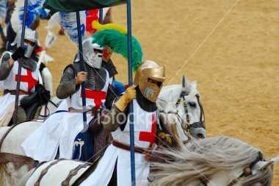
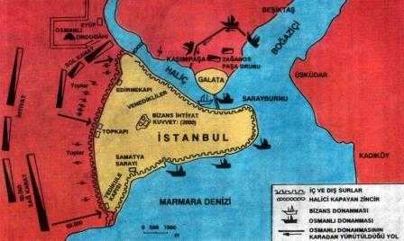
TÜRK TARİHİNDE YOLCULUK / OSMANLI DEVLETİ’NİN YÜKSELİŞİ / İstanbul’un Fethi
Şimdi de;
Bizans Devleti‘nin İstanbul‘u savunmak için ne gibi hazırlıklar yaptığına
bakalım…
İstanbul Kalesi Surları‘nın onarılması ve buralara askerlerin yerleştirilmesi
İstanbul Kalesi Surları‘nın baktığı Haliç ‘in ağzının zincirle kapatılması ve nöbet gemilerin yerleştirilmesi
Grejuva adı verilen “RUM ATEŞİ” nin sayısının artırılması ve surlara yerleştirilmesi
Marmara Denizi
Haliç
Avrupa Devletleri‘nden yardım istenmesi (Haçlı Seferleri)
Bizans
Devleti
Haçlı Ordusu
Osmanlı
Devleti

Slide 12
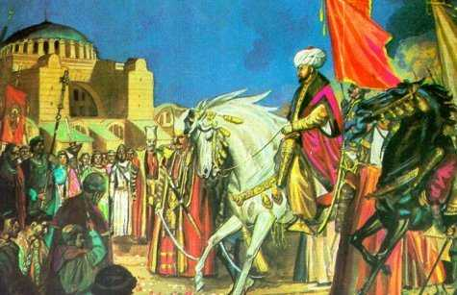
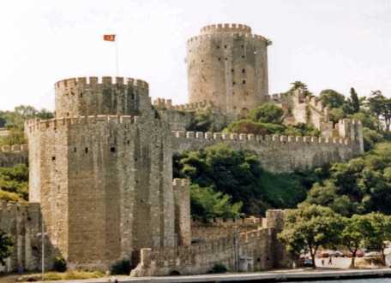
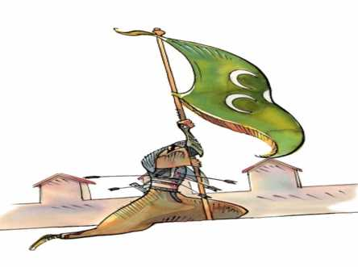
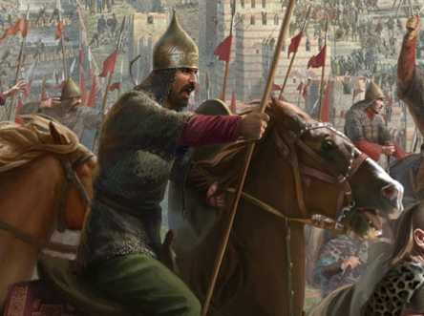
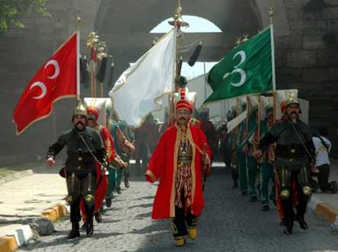
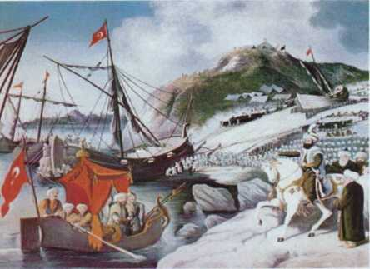
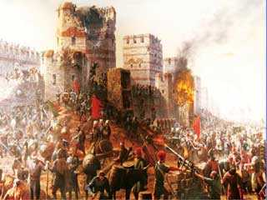
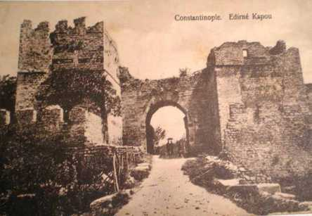
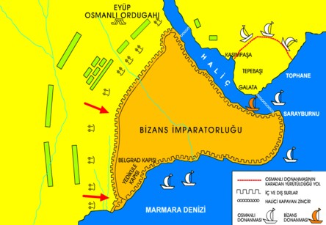
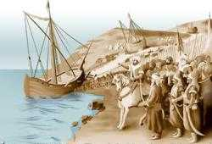
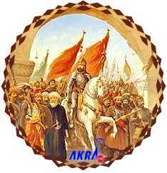
TÜRK TARİHİNDE YOLCULUK / OSMANLI DEVLETİ’NİN YÜKSELİŞİ / İstanbul’un Fethi
İstanbul Kuşatması‘nın ne zaman ve nasıl başladığını ve geliştiğini belirtiniz.
Fatih Sultan Mehmet öğleye doğru Topkapı’dan şehre girdi…
Doğruca Ayasofya ‘ya girerek burayı camiye çevirdi.
53 gün süren ve Ulubatlı Hasan ‘ın surlara Osmanlı Sancağı ‘nı dikmesi ile birlikte şiddetlenen saldırılar sonrasında İstanbul fethedildi…
Türk Donanması ‘nın umulmadık biçimde Haliç’de görünmesi Bizans üzerinde büyük bir olumsuz tesir yaptı.
Bu arada Bizans Kuvvetleri ‘nin bir kısmı Haliç surlarını savunmaya başladığı için, öbür taraftaki diğer surların savunması zayıfladı.
11 Nisan 1453 günü ile birlikte Bizans Kalesi‘nde büyük gedikler ortaya çıkmaya başladı… Bu arada Haliç’e girilmeye çalışıldı ise de; tüm bu saldırılara rağmen zincir nedeniyle, Haliç’e girilemedi
6 Nisan 1453 tarihinde Haliç’ten Marmara’ya kadar tüm bölümler kuşatma altına alındı.
Ve İstanbul ‘un hiçbir yerden yardım almaması sağlandı.
2 Nisan 1453 tarihinde ilk Osmanlı öncü kuvvetleri İstanbul önlerinde görüldü.
Böylece tarihe damga vuran, kuşatma başladı.
1452 yılında Boğaz'ın kontrolünü sağlamak için Rumeli hisarı inşa edildi.
16 kadırgadan oluşan güçlü bir donanma oluşturuldu.
Asker sayısı iki kat arttırıldı. Bizansın yardım almasını engellemek için yardım yolları kontrol altına alındı.
7 Nisan 1453 sabahı ile birlikte ilk top atışları başladı.
Edirnekapı yakınındaki surların bir kısmı yıkıldı.
20 Nisan 1453 günü Fatih Sultan Mehmet , hocası Akşemseddin Hoca ’dan manevi destek alarak, Dolmabahçe’de demirlenen gemilerin karadan yürütülerek Haliç ‘e indirilmesi kararı verilir.
22 Nisan 1453 sabahının erken saatlerinde Hristiyanlar , Haliç sırtlarında, karadan denize öküzlerle çekilen 70 kadar gemiyi büyük bir korkuyla gördüler…
Öğleden sonra gemiler artık Haliç’e inmişlerdi.
25 Mayıs 1453 ‘te Fatih Sultan Mehmed, İmparator’a elçi göndererek teslim olma teklifinde bulundu.
Bu teklife göre imparator bütün malları ve hazinesiyle istediği yere gidebilecek, halktan isteyenlerde mallarını alıp gidebilecekler, kalanlar mal ve mülklerini koruyabileceklerdi. Bu teklif reddedildi.
Ve 29 Mayıs 1453 ‘te Fatih Sultan Mehmed ‘in “Genel Saldırı” kararını vermesi ile birlikte Osmanlı Ordusu karadan ve denizden tekbirlerle ve davul sesleri ile son büyük saldırıya geçtiler.
Böylece ;
Orta Çağ kapanıp, Yeni Çağ açıldı…
1453

Slide 13
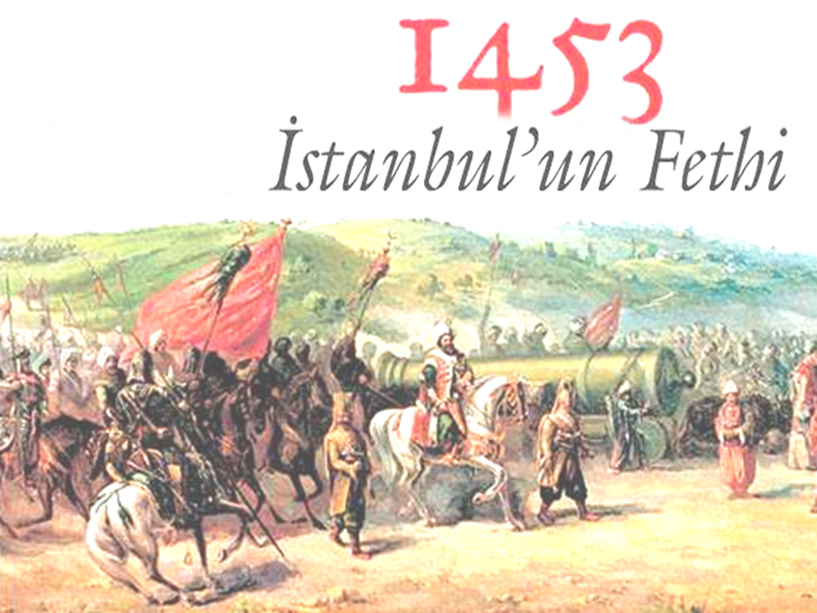
TÜRK TARİHİNDE YOLCULUK / OSMANLI DEVLETİ’NİN YÜKSELİŞİ / İstanbul’un Fethi
Şimdi;
İstanbul‘un Fethi‘nin TÜRK TARİHİ açısından SONUÇLARI‘na bakalım
6
İstanbul‘u alan II.Mehmet’e “ÜLKE ALAN, FETHEDEN” anlamına gelen “FATİH” ünvanı verildi.
5
Karadeniz Ticaret Yolu, Boğazların Osmanların denetimine girmesinden dolayı, Osmanlı Egemenliği‘ne girdi.
4
İstanbul’un Fethi ile ilgili Sevgili Peygamberimiz Hz.Muhammed (SAV) ‘in hadisinden dolayı, Osmanlı Devleti‘nin İslam Dünyası‘ndaki itibari arttı…
3
Osmanlı Devleti, KURULUŞ DÖNEMİ‘ni tamamlayıp, YÜKSELME DÖNEMİ‘ne girdi…
2
Osmanlı Devleti’nde Başkent , EDİRNE‘den İSTANBUL‘a taşındı…
1
Anadolu ve Rumeli Toprakları arasındaki TOPRAK BÜTÜNLÜĞÜ sağlandı…

Slide 14
TÜRK TARİHİNDE YOLCULUK / OSMANLI DEVLETİ’NİN YÜKSELİŞİ / İstanbul’un Fethi
Şimdi de;
İstanbul‘un Fethi‘nin DÜNYA TARİHİ açısından SONUÇLARI‘na bakalım.
5
Orta Çağ kapandı, Yeni Çağ açıldı.
4
İstanbulun Fethi‘nde kullanılan BÜYÜK TOPLARla BÜYÜK SURLARa sahip KALELERin yıkılabileceğinin anlaşılması, gelecekte; Avrupa‘da büyük kalelere sahip DEREBEYLER‘in zaman içinde büyük toplara sahip olan KRALLAR karşısında güç kaybetmesine neden oldu.
3
İstanbul‘un Fethi‘nden bir süre sonra İtalya‘ya kaçan BİZANSLI AYDINLAR‘ın, İtalya‘da RÖNASANS HAREKETLERİ‘nin temellerini attılar.
2
Doğu Roma İmparatorluğu olarak da bilinen BİZANS DEVLETİ yıkıldı.
Karadeniz Ticaret Yolu‘nun Osmanlıların eline geçmesinden dolayı, Avrupa‘nın YENİ YOLLAR aramaya başlaması, Avrupa ‘da COĞRAFİ KEŞİFLER ‘in başlamasına etki etti.
1

